Slide 1
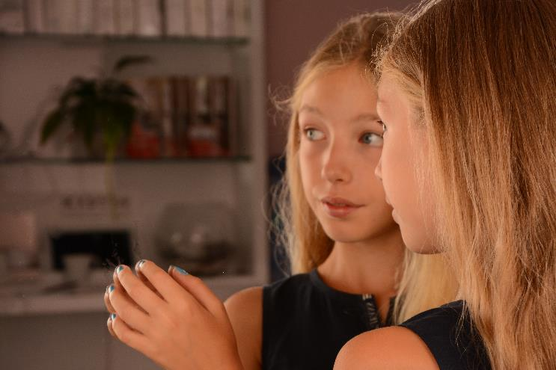
1 май – ден на труда
Дара Марчева 7б клас
6ОУ Граф Игнатиев

Slide 2
Коя съм аз?
В 6ОУ съм осма поредна година. От мига , в който прекрачих прага на сградата,познах,че това е моето училище.
Мотото,от което се ръководя,е: Никога не се предавай!
Това ми помага в спорта ( тенис на корт ),в учението и в настоящата ситуация – в условия на карантина. Благодарение на онлайн обучението придобих следните умения за работа със следните платформи:
STORYBOARDTHAT
OPENBOARD
GEOGEBRA
MOZAIK

Slide 3
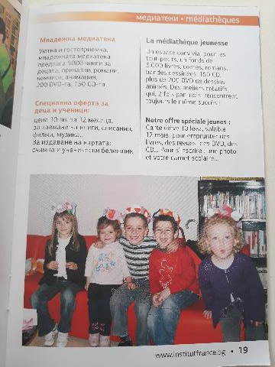
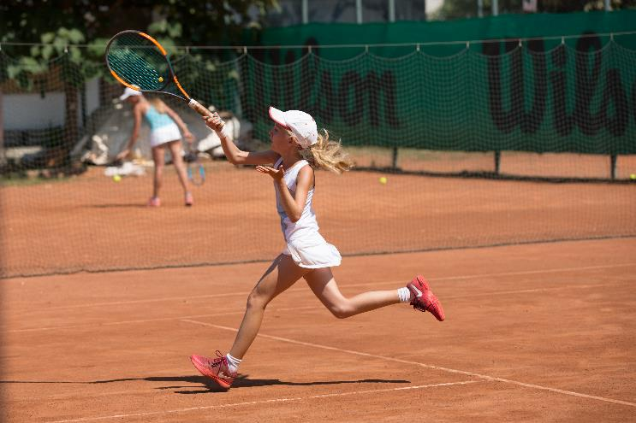
ИНТЕРЕСИ
. Интересувам се от Зоология,прочела съм множество енциклопедии,може би един ден ще работя в проекти,свързани със застрашени от изчезване видове животни.
Уча френски език от 3 годишна във Френския културен институт.
.Играя тенис на корт, състезавам се за клуб Раковски Бомел.
Рисувам,свиря на пиано, пяла съм във ВГ-,,Смехорани“.
Считам,че всяко старание се възнаграждава и че всеки трябва да открие своята мечта и да търси начин да я сбъдне.

Slide 4
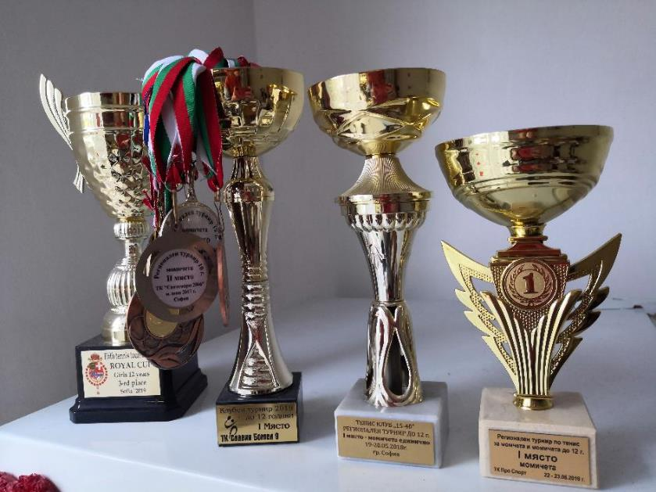
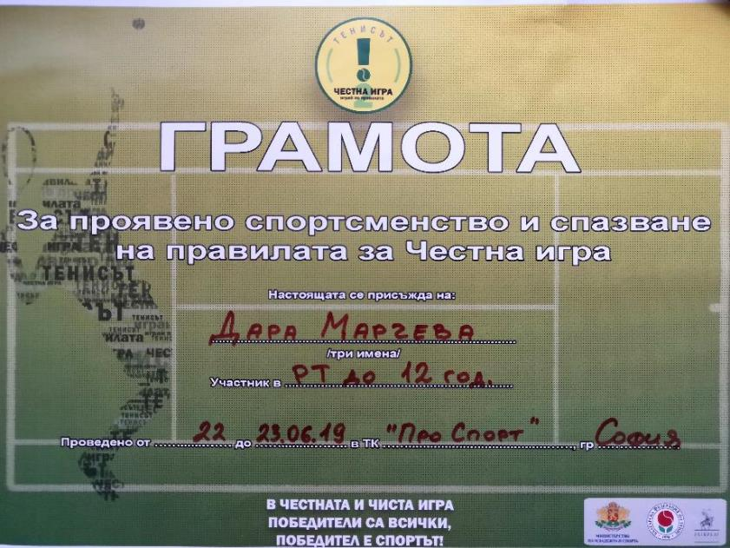
Лични постижения

Slide 5
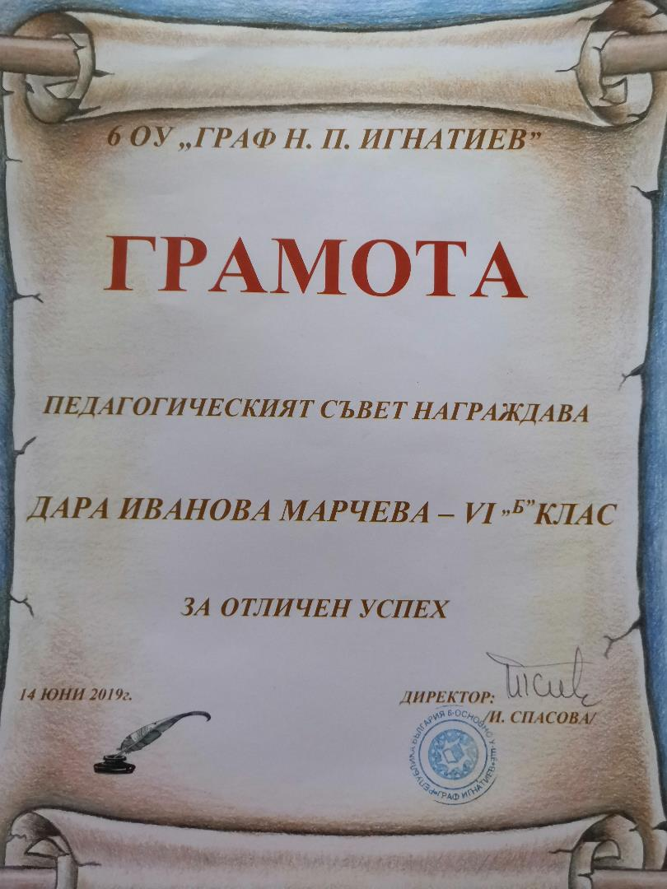

Slide 6

STORYBOARDTHAT
Цифров разказ
Мощна визуална комуникация, направена лесно
Най-добрата опция за учители,ученици и училища за онлайн предаване на образ от разстояние.

Slide 7
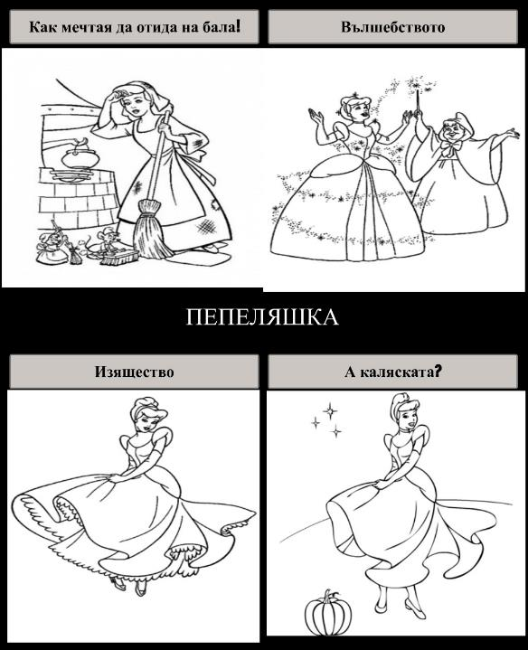
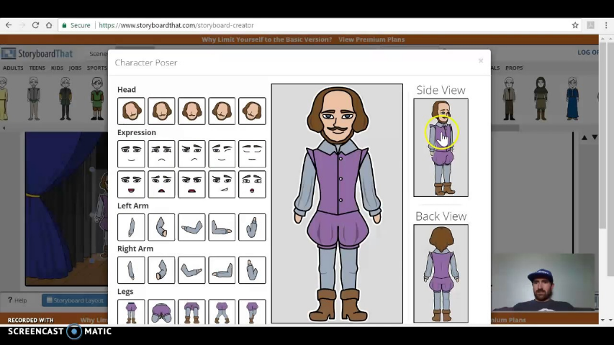
Пример: По зададена тема Пепеляшка,избирам от меню фигура,след това облекло,цвят на очите и косата и т.н.
Това е крайния резултат. Вдясно е аналогичен пример с принц.

Slide 8
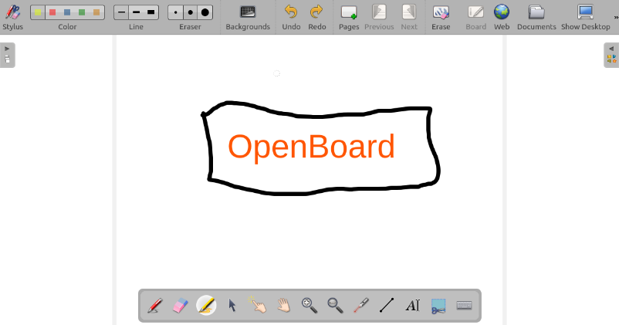

OPENBOARD
OpenBoard е безплатен и с отворен код интерактивен софтуер за бяла дъска, съвместим с всеки проектор и посочващо устройство.
Приложимо е както за компютри,така и за таблети с писалка.

Slide 9
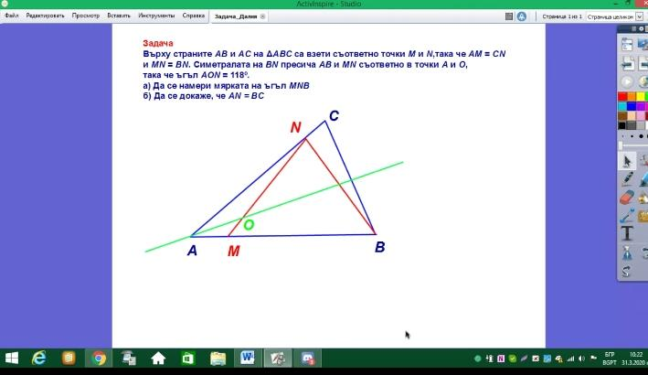
Пример: Решаване на задачи по математика.

Slide 10
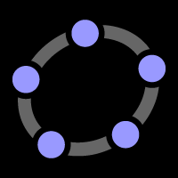
GEOGEBRA
GeoGebra е интерактивна програма за геометрия , алгебра , статистика и смятане , предназначена за обучение и преподаване на математика и науки от начално училище до университетско ниво.
Повече от един милион безплатни уроци, занимания, упражнения,игри по математика и науки.
3D printing in school will be cool!

Slide 11
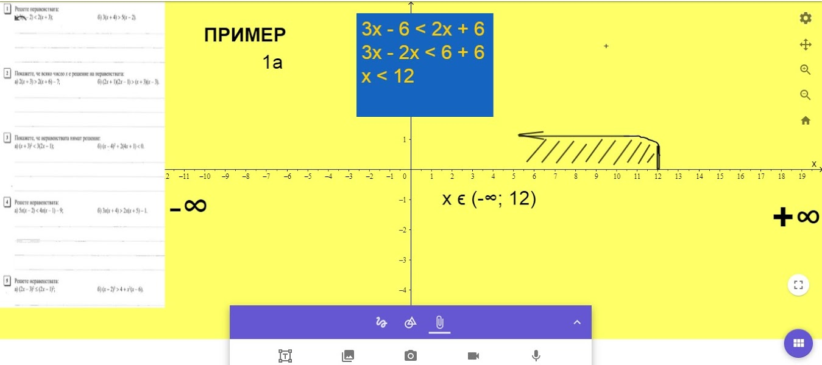
Примерна задача, решена с Geo Gebra

Slide 12

MOZAIK
mozaBook- за учители- Образователен презентационен софтуер за интерактивна дъска
mozaWeb- за ученици- Интерактивно съдържание за обучение в къщи
mozaLog- за училища- електронен дневник

Slide 13
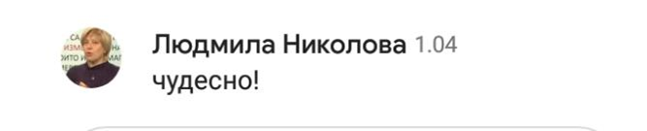
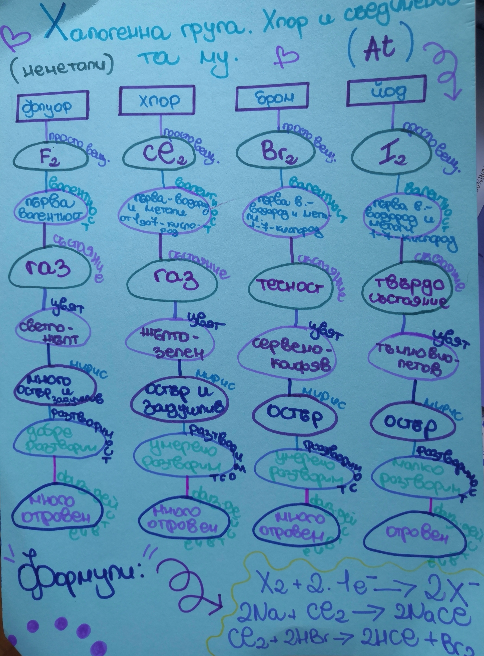
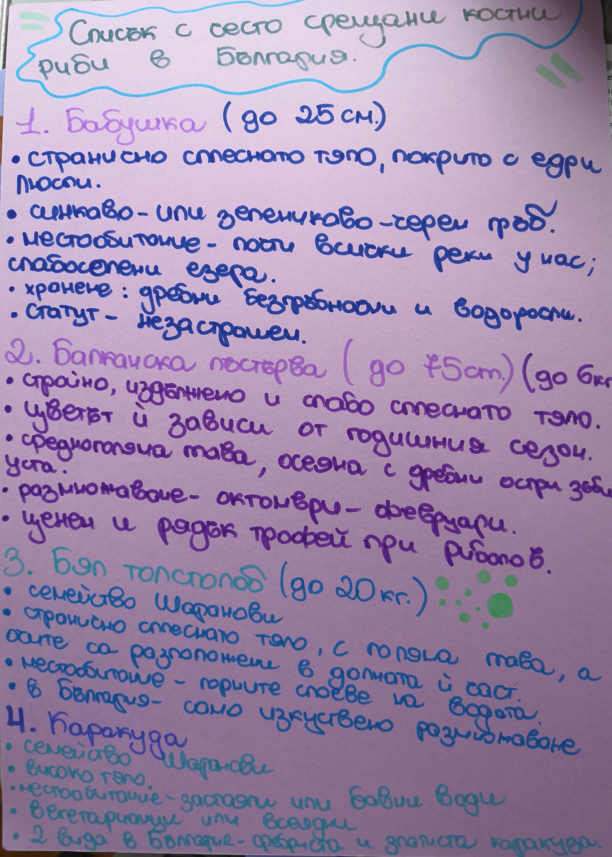
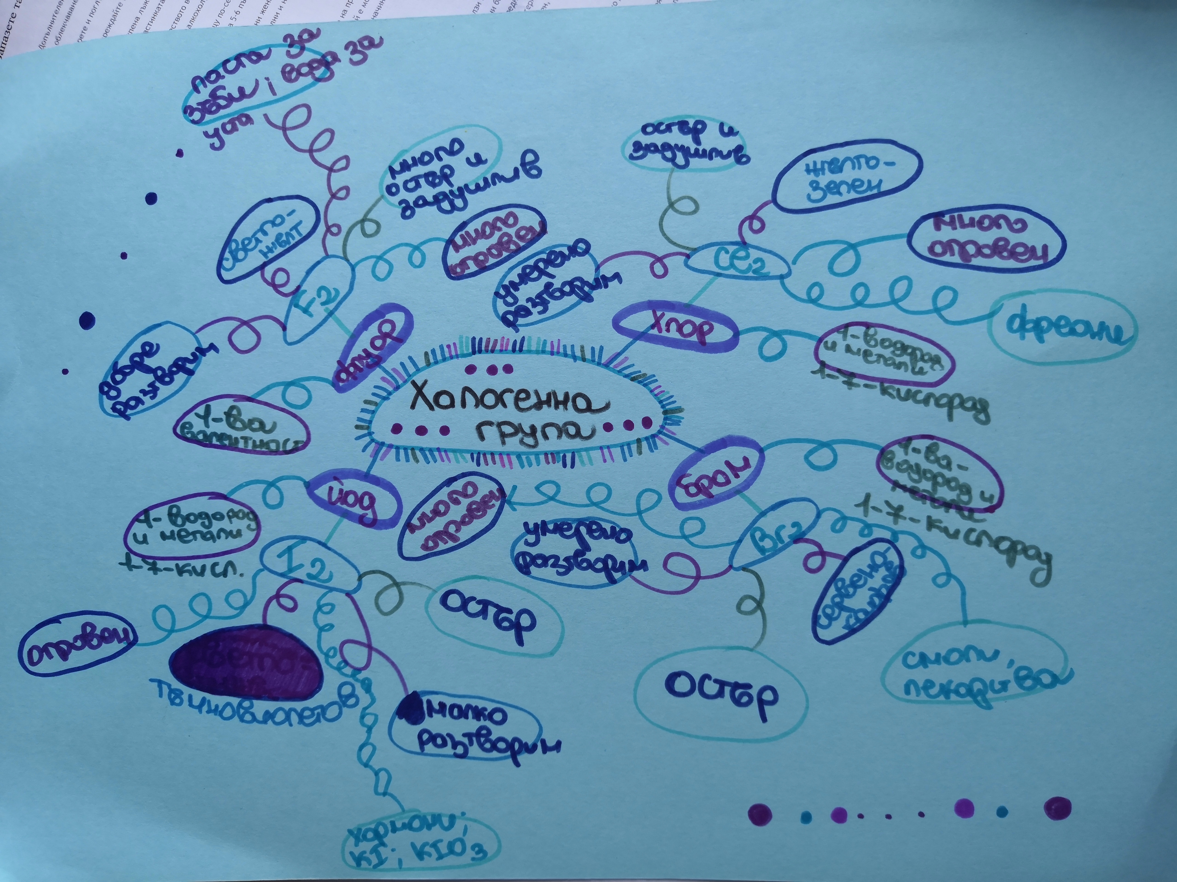
Интерактивни карти,
проекти,реализирани по време на карантината.

Slide 14
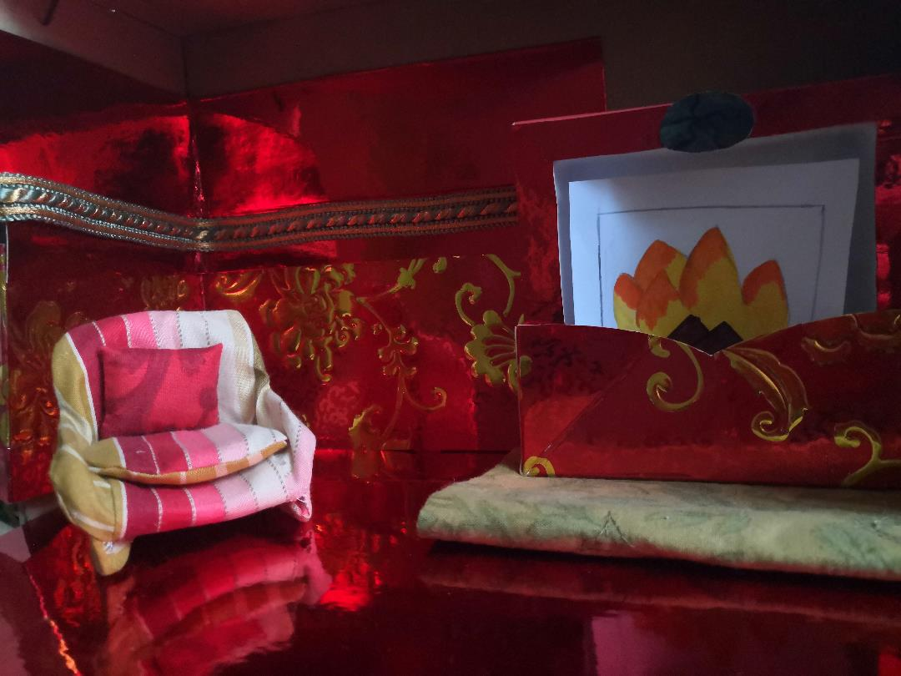

Проект по изобразително изкуство

Slide 15

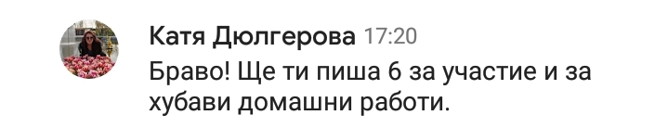

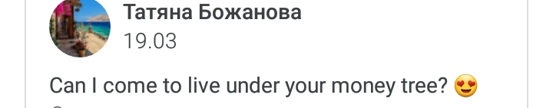



Постижения през карантината

Slide 16



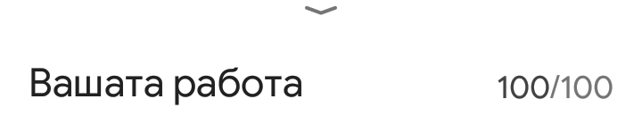


Още отлични представяния

